Slide 1
Знайомство з Житомирщиною
Пізнавальний тур на 2 дні/1 ніч

Slide 2
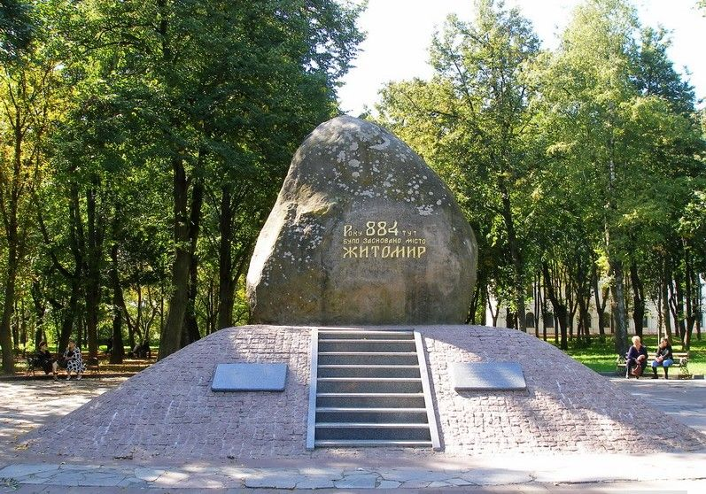
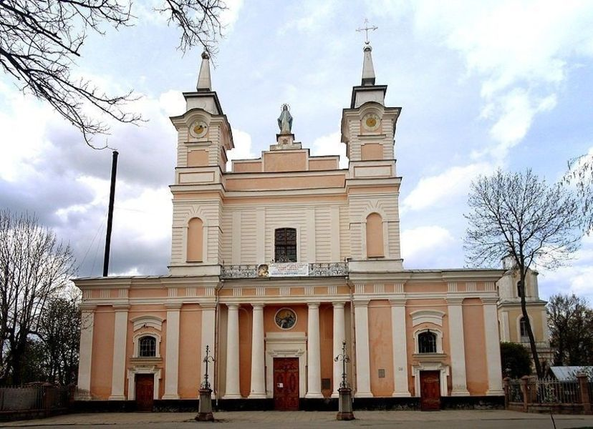
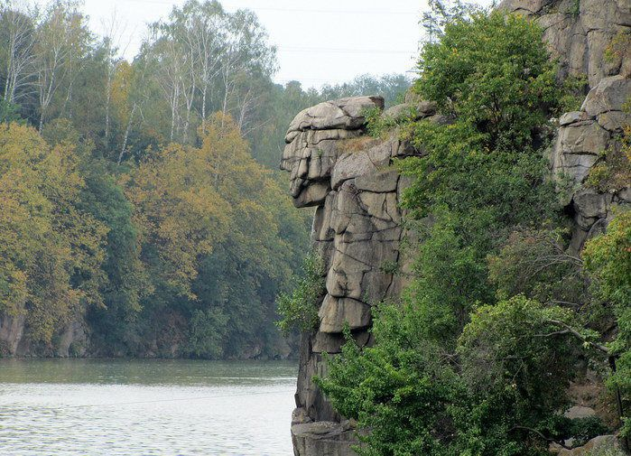
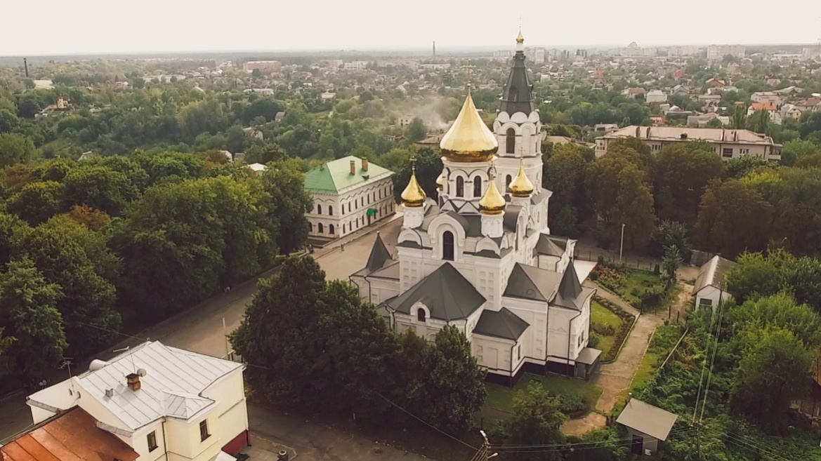
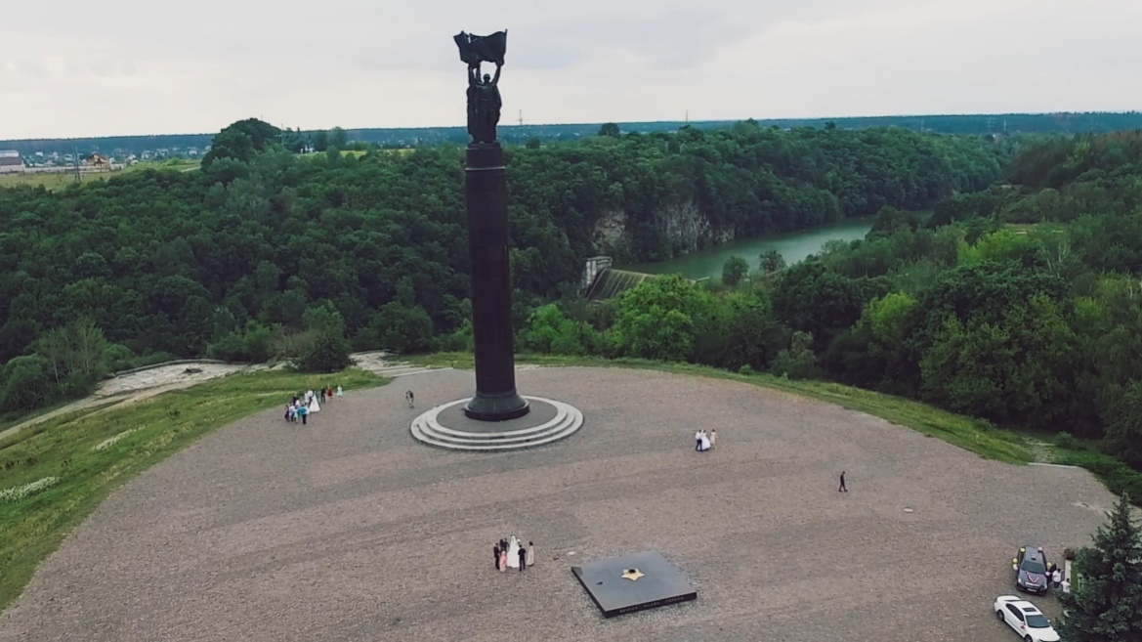
1 день: Оглядова екскурсія Житомиром
Пам’ятний знак
Голова Чацького
Кафедральний костьол Святої Софії
Магістрат та Свято-Хрестовоздвиженський собор
Монумент Вічної слави

Slide 3
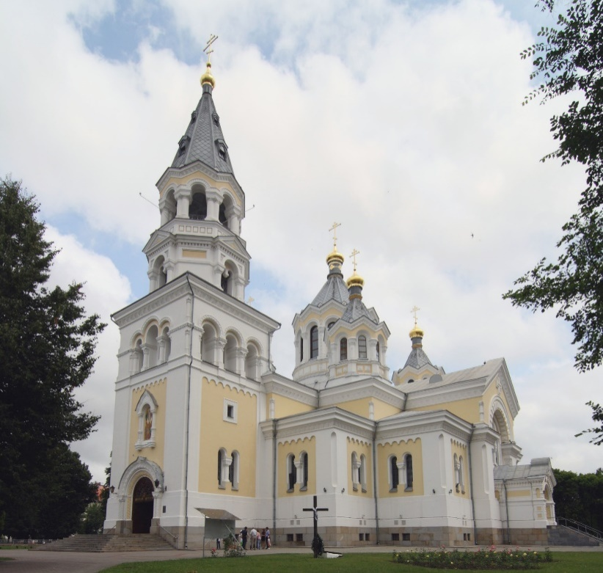
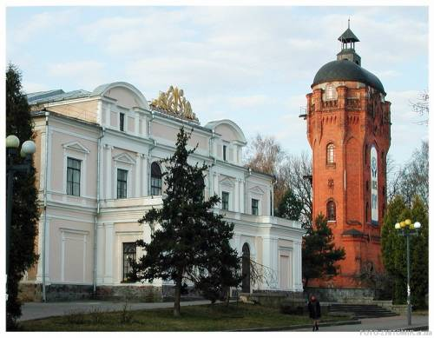
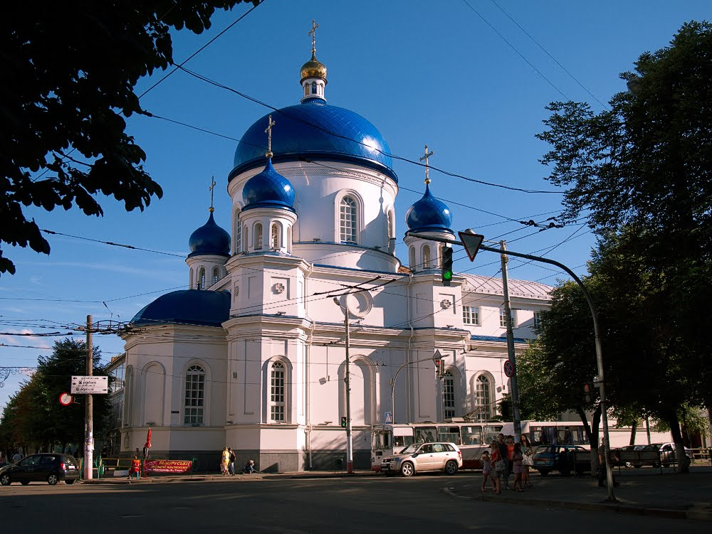
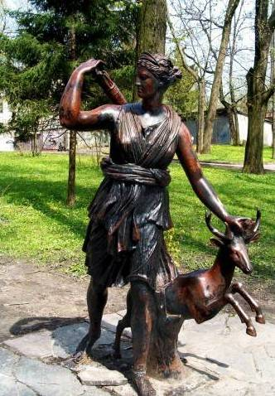
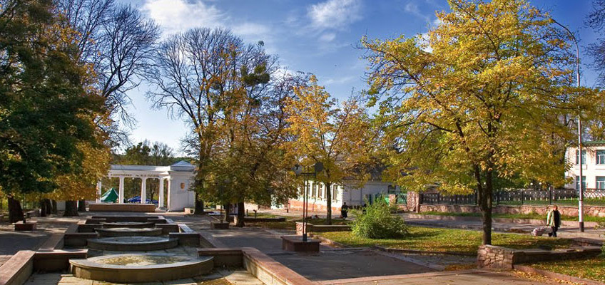
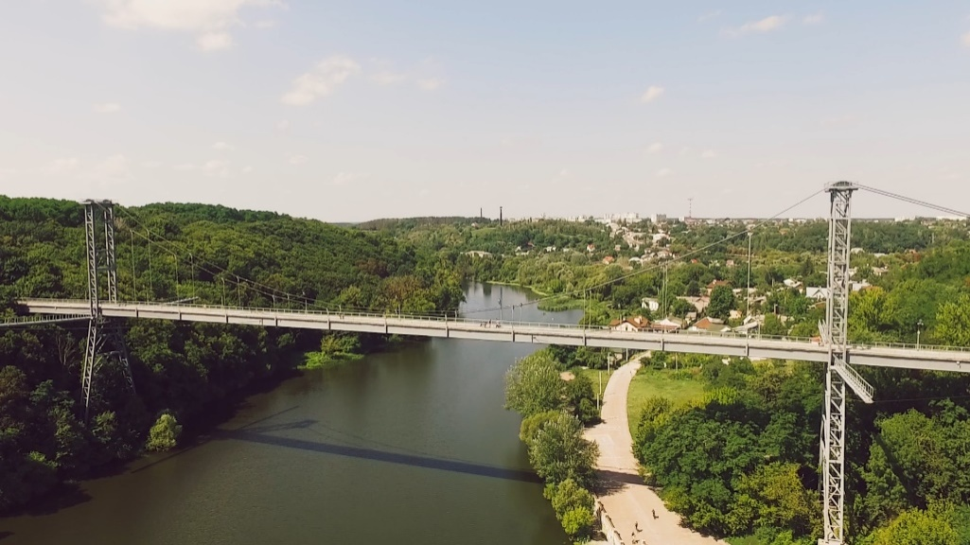
1 день: Оглядова екскурсія Житомиром
Свято-Михайлівський кафедральний собор
Кафедральний Преображенський собор
Філармонія та водонапірна вежа
Артеміда
Старий Бульвар
Пішохідний міст через р. Тетерів

Slide 4
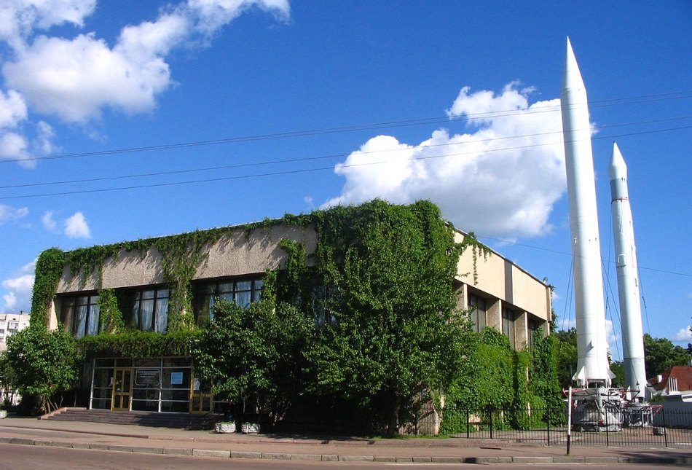
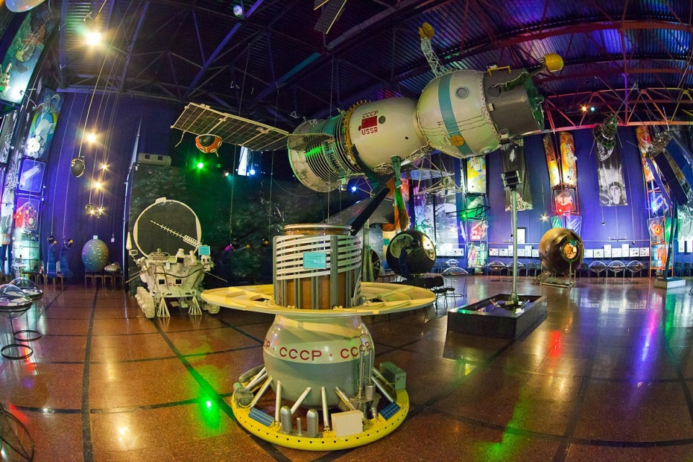
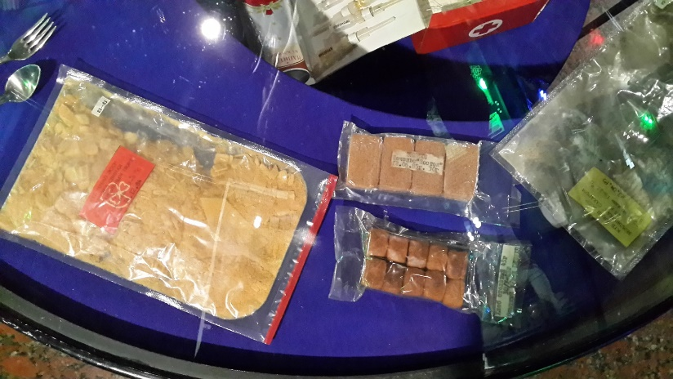
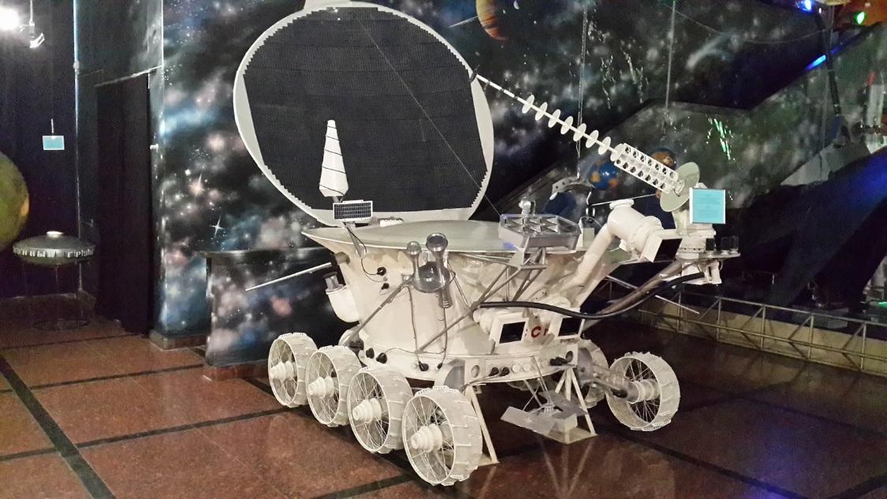
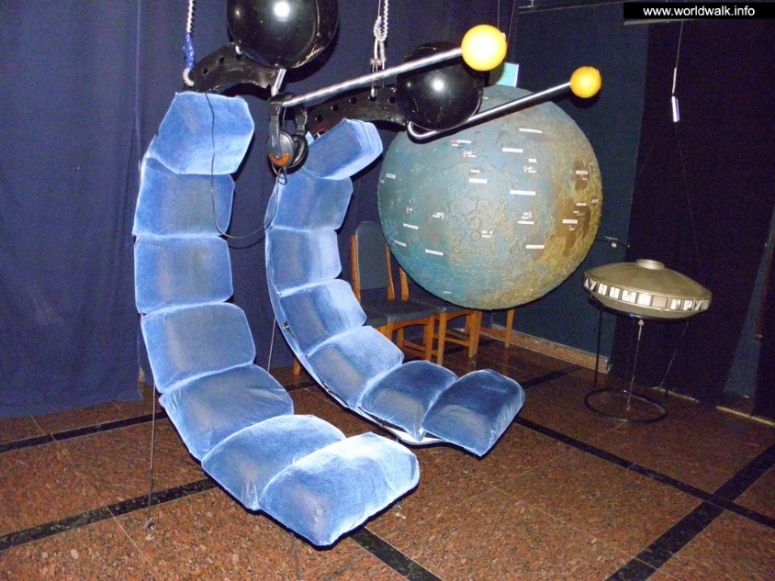
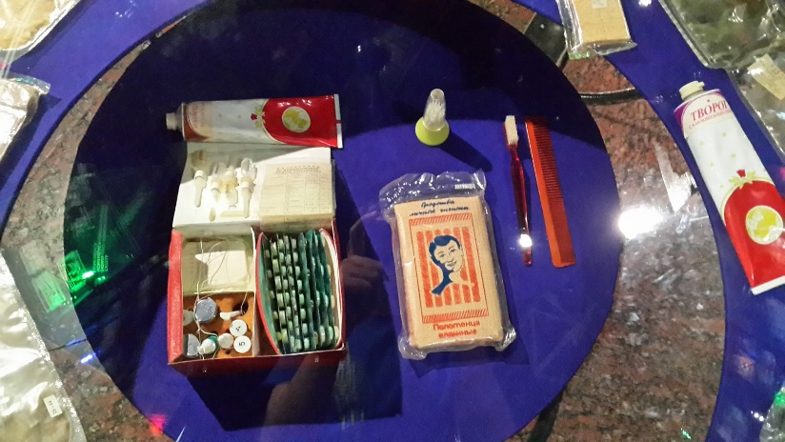
1 день: Музей космонавтики та меморіальний будинок-музей С.П. Корольова

Slide 5
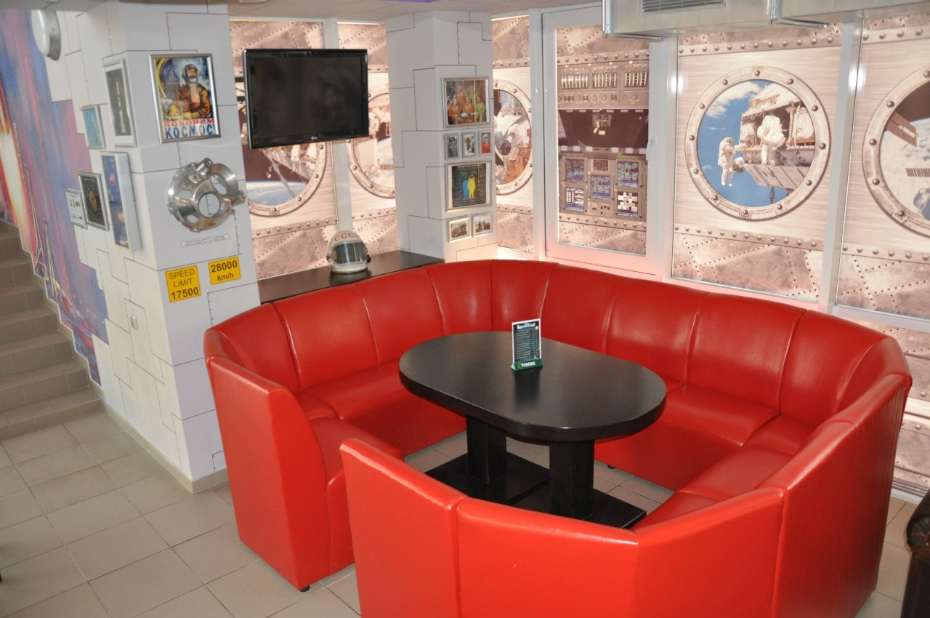
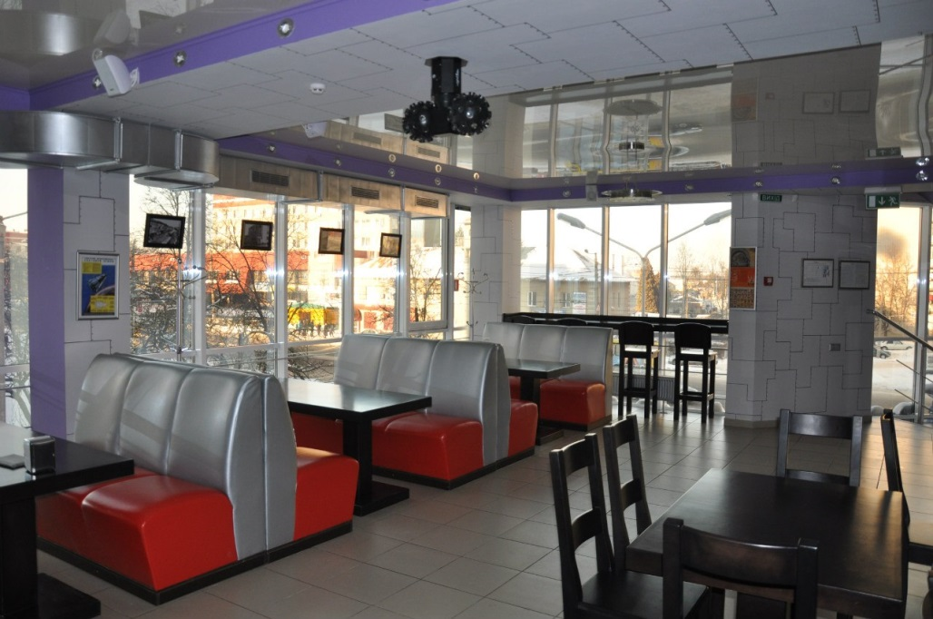
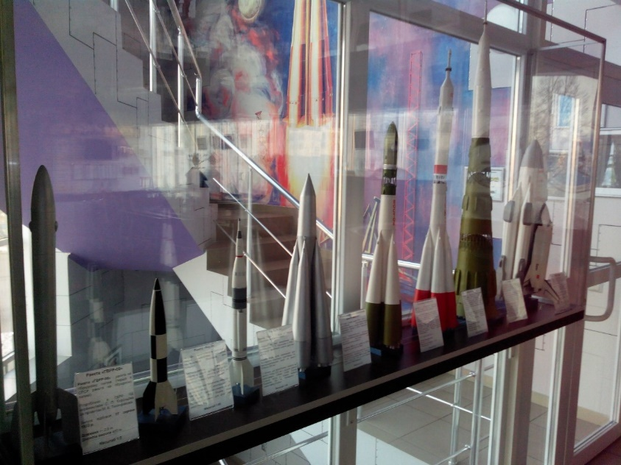
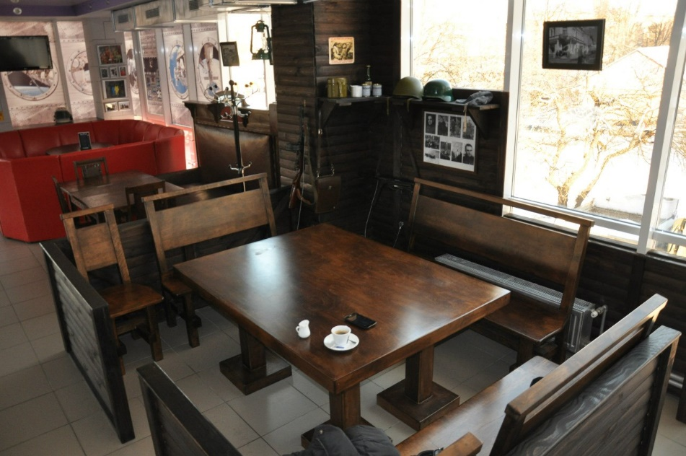
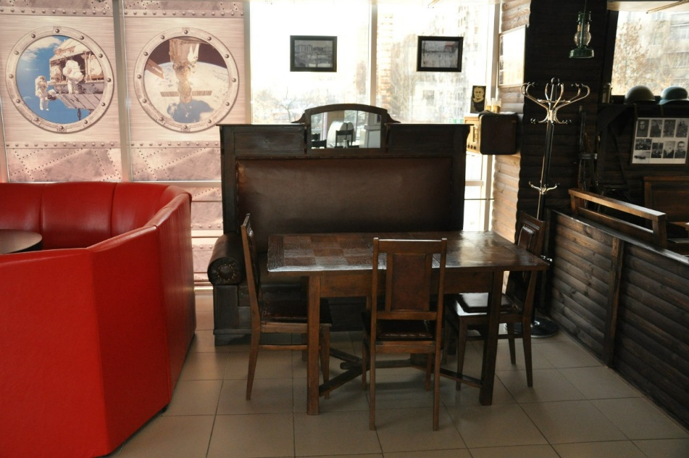
1 день: Обід у «Корольов Пабі»

Slide 6
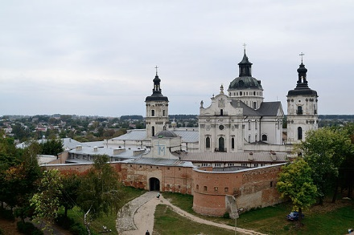
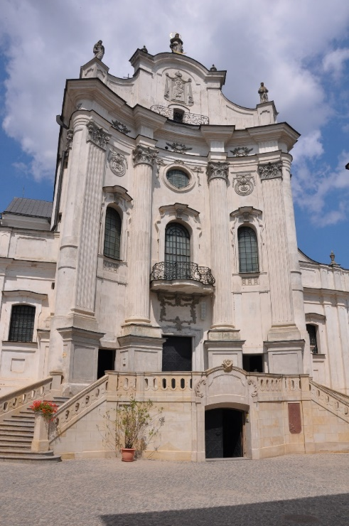
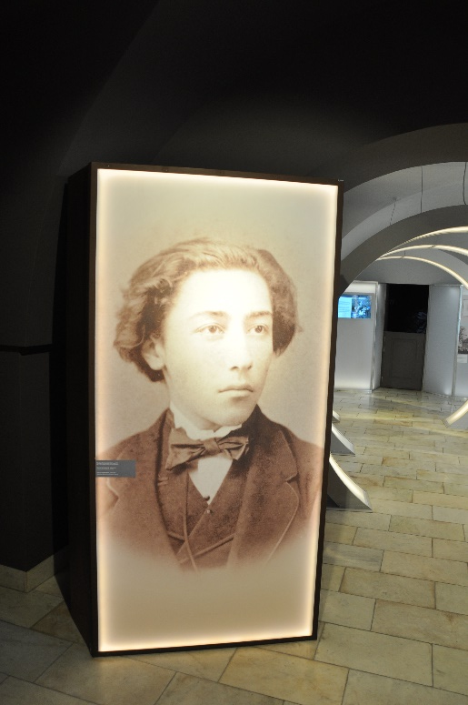
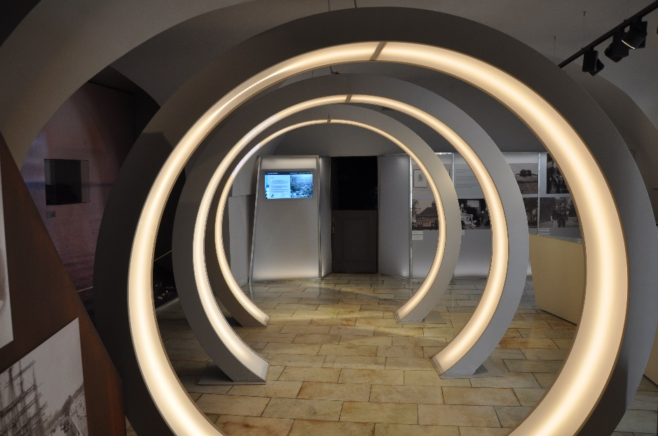
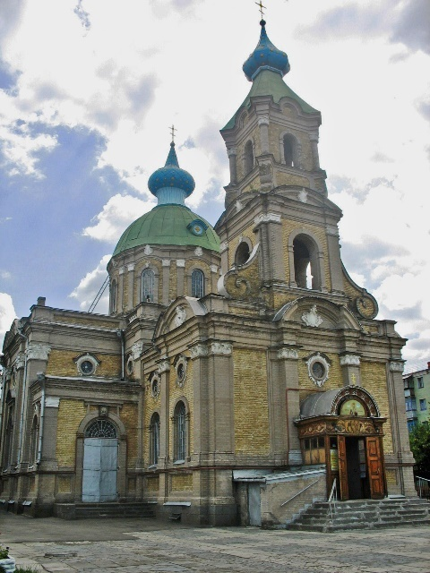
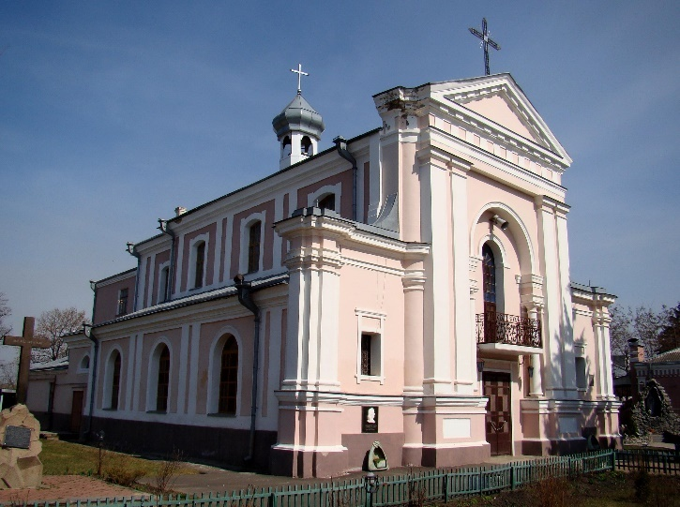
1 день: Оглядова екскурсія Бердичевом
Острів кохання
Монастирь Кармелітів Босих
Музей Джозефа Конрада
Свято-Миколаївський собор
Костьол Святої Варвари

Slide 7
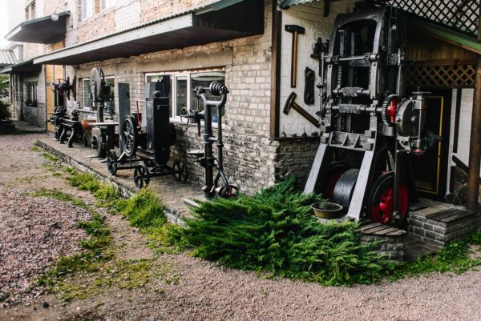
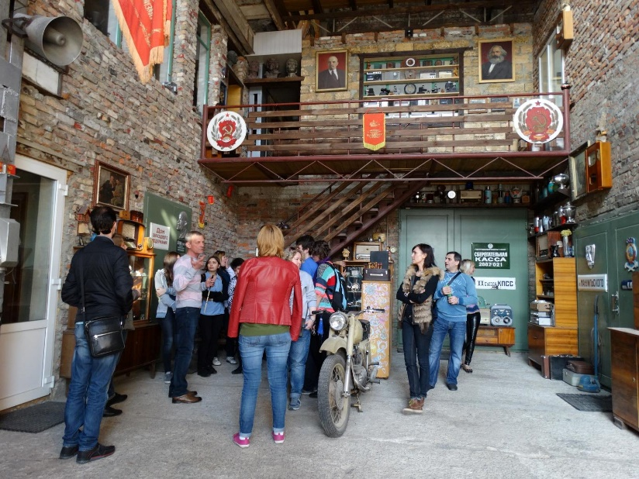
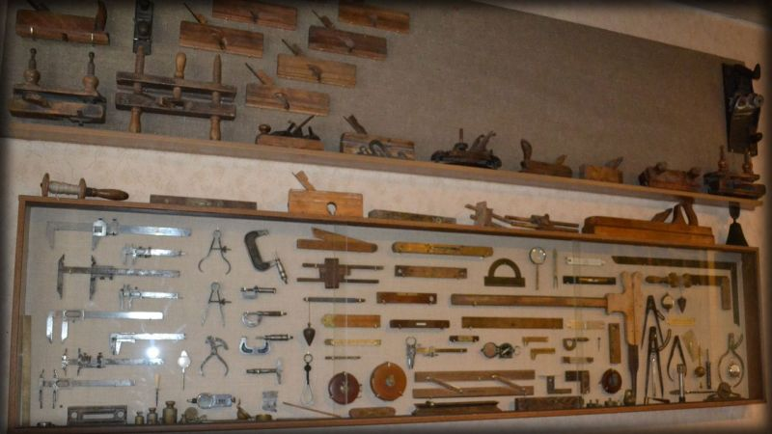
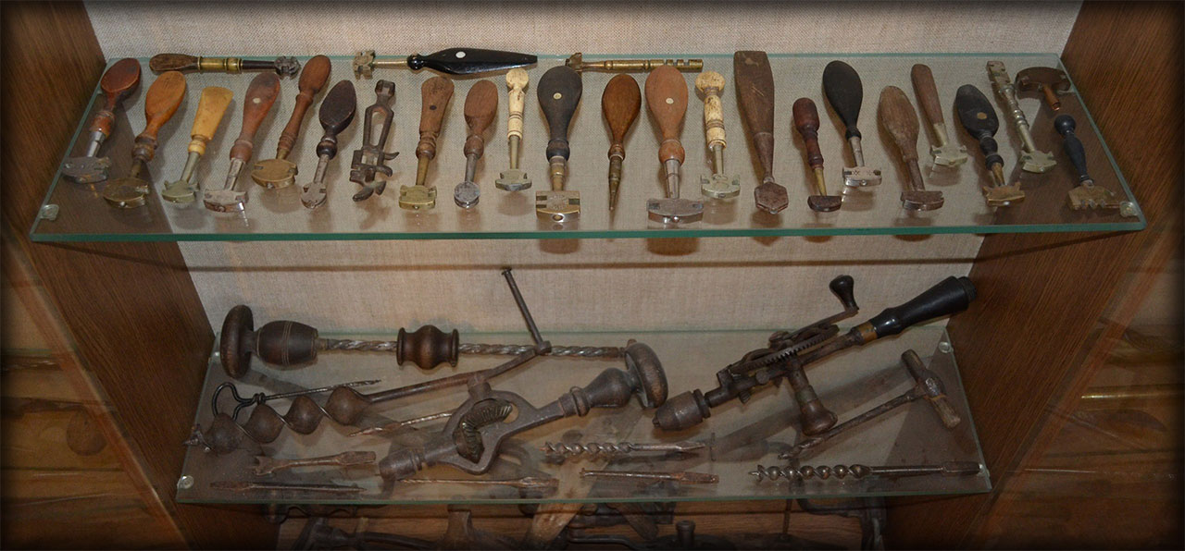
2 день: Музей «Ремісничий двір»
єдиний в Україні музей старовинного інструменту;
колекція налічує понад 2 тис. експонатів;
представлені інструменти від цирульників до майстрів ковальської справи;
зал XX століття.

Slide 8
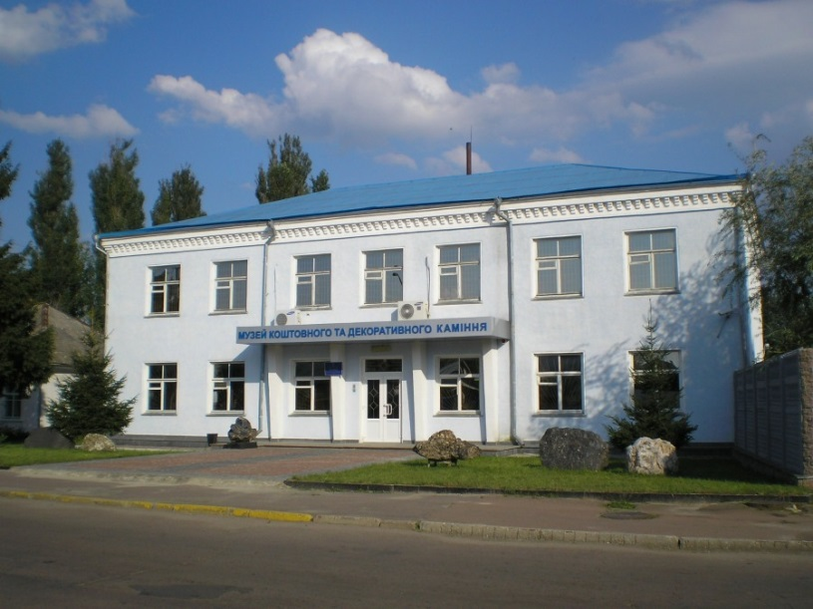
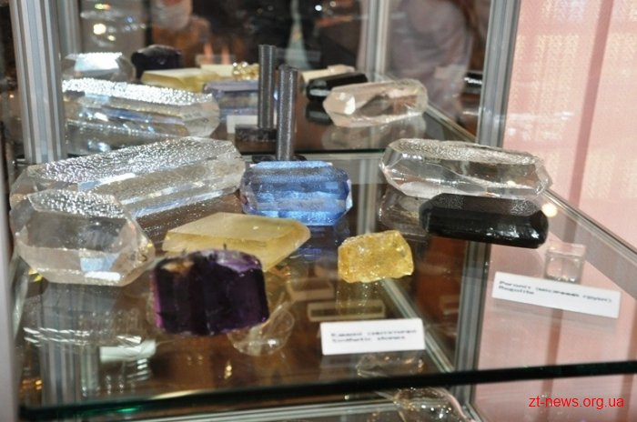
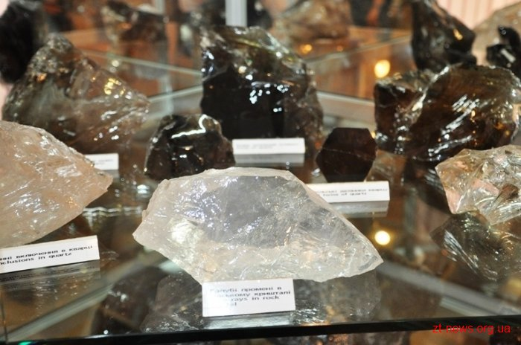
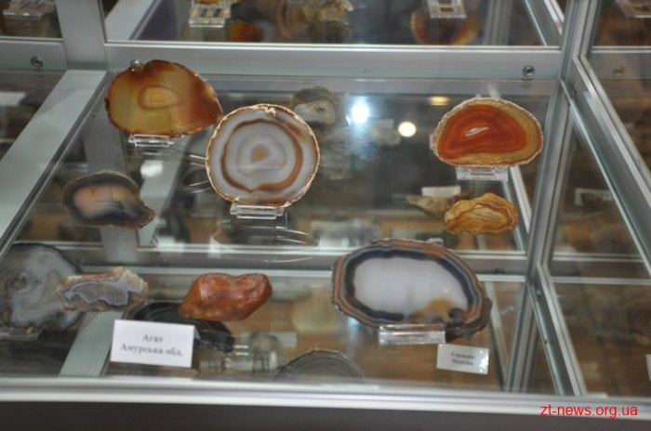
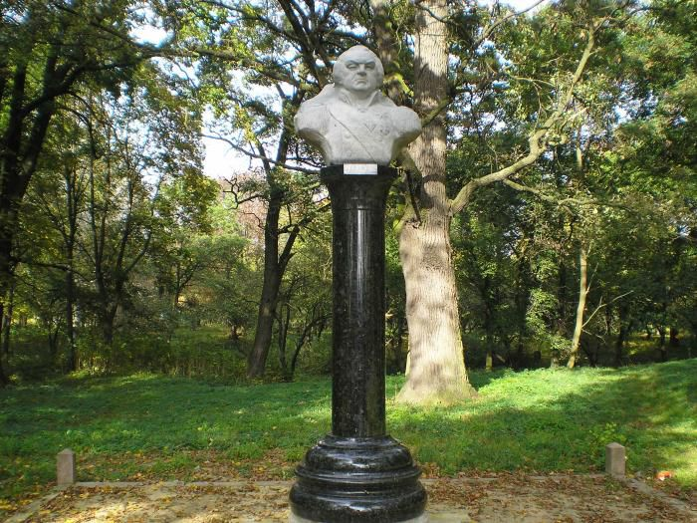
2 день: Музей коштовного і декоративного каміння
понад 1 500 експонатів декоративного та дорогоцінного каміння, а також виробів з них;
камені, привезені з далеких країн: Канади, Нової Зеландії та ін.;
мінерал пірофіліт, з якого виготовляють косметичну пудру;
ювелірні прикраси, виготовлені українськими майстрами в єдиному екземплярі;
зразки волинського бурштину Клесівського родовища;
величезний берил - найбільший зразок в Україні та найдорожчий експонат музею.
Кутузов М.І.

Slide 9
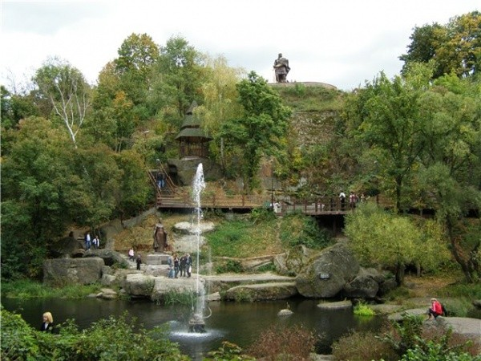
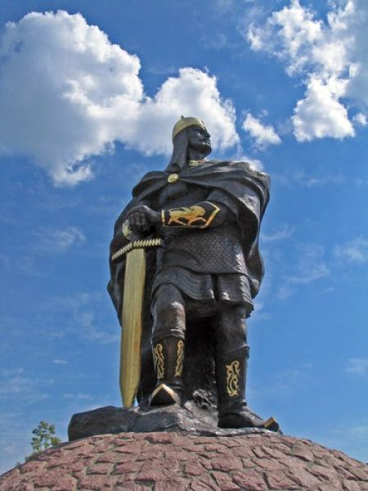
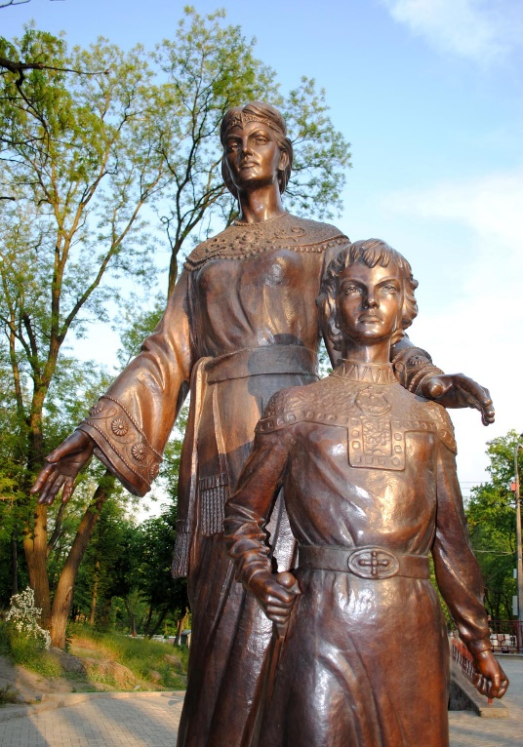
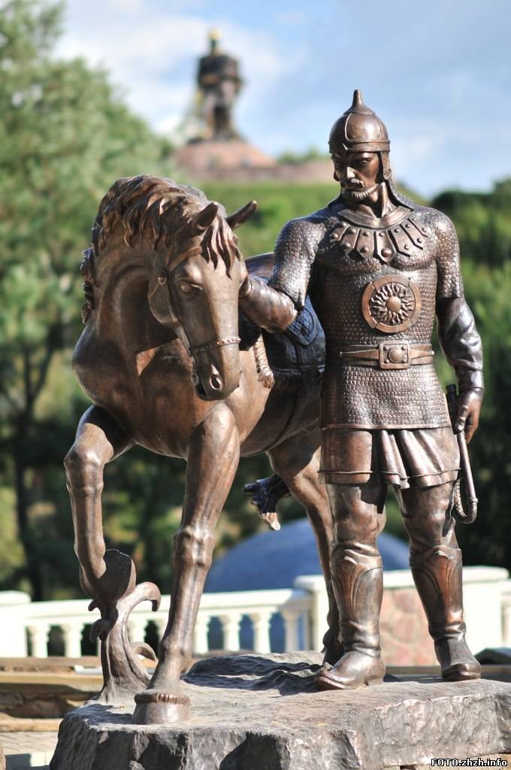
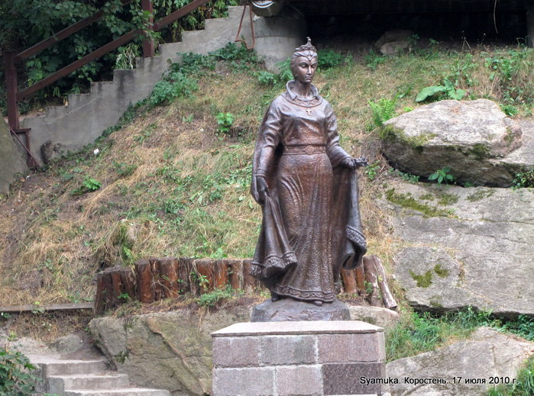
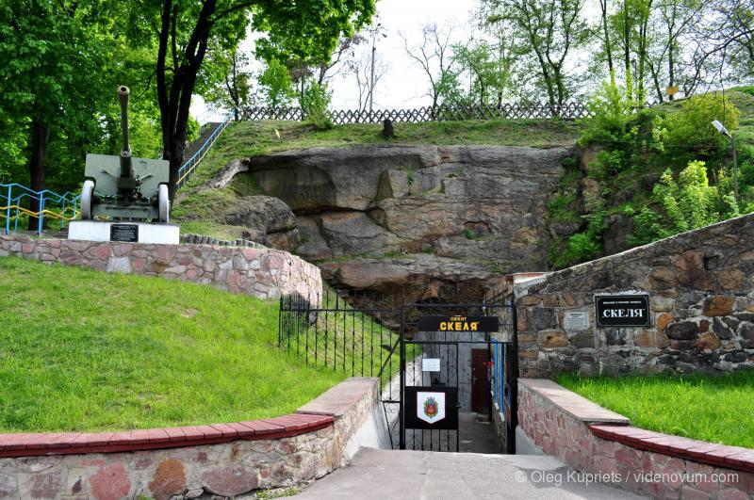
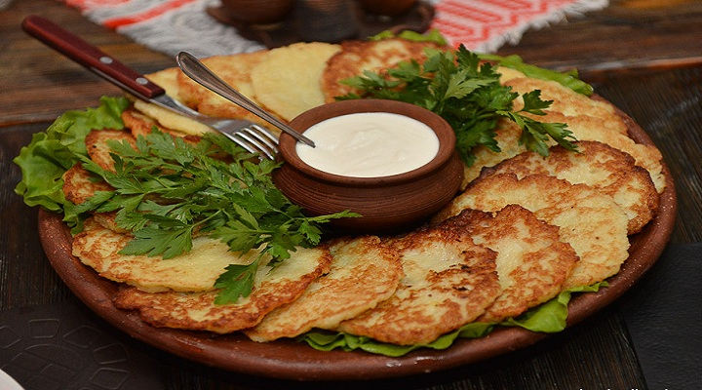
2 день: Оглядова екскурсія Коростенем
Парк культури і відпочинку ім. М.Островського
Князь Мал
Малуша та Володимир
Добриня
Княгиня Ольга
Командний пункт «Скеля»

Slide 10
Знайомство з Житомирщиною
Дохід за 1 тур
2 дні/1 ніч
16 чоловік
Ціна туру
1 400грн./люд.
Дохід оператора: 14%
Маржа:
200 грн./люд.
$7.50 ./люд.
Дохід з групи:
3200 грн.
$120
У вартість туру входить:
проживання в готелі;
транспортне обслуговування;
робота гідів;
сніданок; обід у 1 і 2 день;
вхідні квитки.

Slide 11
Знайомство з Житомирщиною
Дохід за рік
52 тижні
156 турів
Дохід оператора від
$18 720

